Slide 1
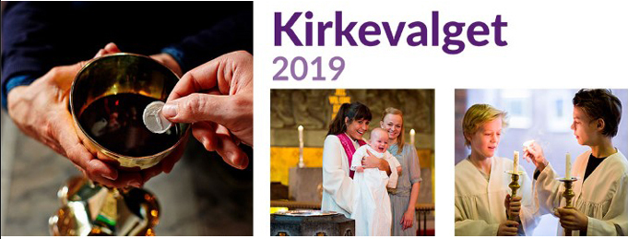

Kurs i lokal valggjennomføring

Slide 2
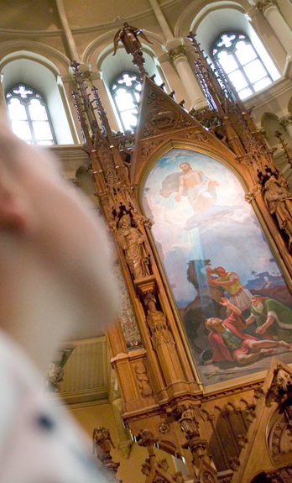
innhold
Om Kirkevalget
Valgregler
Nytt ved Kirkevalget 2019
Rekruttering og nominasjon
Praktisk gjennomføring og sjekklister
Kommunikasjon

Slide 3

Regler og rutiner
Regler for valg av menighetsråd, bispedømmeråd og Kirkemøtet (kirkevalgreglene)
Valghåndboken

Slide 4
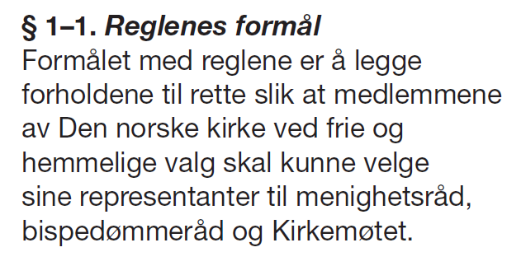

Slide 5
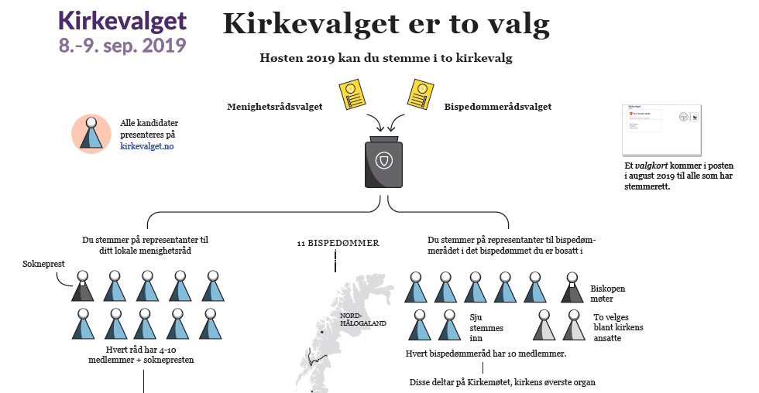

Slide 6
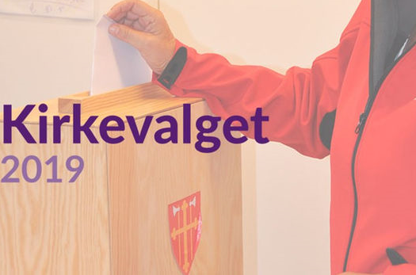
Kirkevalget 2019
Forhåndsstemmegivning: 10. august – 6. september 2019 på minst ett kirkekontor i fellesrådsområdet i ordinær åpningstid
Valgting: (8. og) 9. september 2019 i lokaler i umiddelbar nærhet av kommunestyre- og fylkestingsvalget

Slide 7
Nytt ved Kirkevalget 2019
Nytt regelverk vedtatt av Kirkemøtet i 2018
Kun direkte valg til bispedømmeråd og Kirkemøtet
Opprettet ordning for registrering av nomineringsgrupper og støtteordninger for disse
Fastsatt at listen fra nominasjonskomiteen heter «Nominasjonskomiteens liste»
Medlemmer i døvekirken skal kunne avgi stemme til døves menighetsråd og døvemenighetenes representant i Oslo bispedømmeråd på valgting i bostedssoknet
Innført sperregrense for personlig stemmetall

Slide 8
Valgorganene i Soknet
Menighetsrådet = valgstyret
Valgstyret oppnevner nominasjonskomite
Valgstyret oppnevner stemmestyrer til valglokalene
Valgstyret utpeker stemmemottakere
Valgstyret kan delegere oppgaver/saker som «ikke er av prinsipiell betydning» til leder/sekretær/daglig leder. - Valgstyret har et forholdsvis vidt rom for å delegere

Slide 9

Nominasjon til menighetsrådet

Slide 10

Menighetsrådet
Det skal velges:
  4, 6, 8 eller 10 medlemmer
  5 varamedlemmer
  Bør ha minst 40 prosent kvinner/menn og 20 prosent unge under 30 år

Slide 11
Nominasjon menighetsråd
Valgstyret (= menighetsrådet) setter i gang nominasjonsarbeidet og arbeidet med valget.
Valgstyret har ansvar for forberedelse og ledelse av valget.
Valgstyret oppnevner en nominasjonskomité på minimum tre medlemmer.
Nominasjonskomitéen har ansvaret for å utarbeide:
«Nominasjonskomiteens liste»

Slide 12
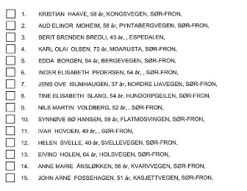
Nominasjon menighetsråd
Nominasjonskomiteen forestår arbeidet med å skaffe fram kandidater til menighetsrådet.
Frist for ferdig listeforslag: 30. april 2019
Kandidatene skal settes opp i prioritert rekkefølge.
Det kan komme listeforslag fra andre grupperinger, men det er ikke vanlig.

Slide 13

Nominasjon menighetsråd
Mål for nominasjonsarbeidet
å legge grunnlaget for en god sammensetning av menighetsrådet
å finne frem til kandidater som kan gjøre en god jobb
å finne kandidater som er villige til å påta seg vervet

Slide 14
Nominasjon menighetsråd
Finne aktuelle kandidater
Nominasjonskomitéens oppgave er å finne fram til interesserte personer som er villige til å gjøre en innsats. I dette arbeidet bør komitéen gå bredt ut for å få innspill fra ulike hold om aktuelle personer som kan spørres
Nominasjonskomitéen bør ikke bare spørre de aktive i menigheten, men forsøke å finne frem til nye personer
Motivere til gjenvalg

Slide 15
Nominasjon menighetsråd
Viktigste krav til listeforslag fra nominasjonskomiteen
  Minst så mange kandidater som det skal velges medlemmer og varamedlemmer. Dvs. 4, 6, 8 eller 10 + 5
  Undertegnet av 10 stemmeberettigede, dvs. nominasjonskomiteens medlemmer og noen andre forslagsstillere
  Bør ha minst 40 prosent kvinner/menn og 20 prosent unge under 30 år
  Oppgi tillitsvalgt (vanligvis komiteens leder) med vara

Slide 16
Nominasjon menighetsråd
Viktigste krav til listeforslag fra andre nomineringsgrupper – omtrent de samme
  Minst så mange kandidater som det skal velges medlemmer i menighetsrådet. Dvs. 4, 6, 8 eller 10 kandidater
  Undertegnet av 10 stemmeberettigede forslagsstillere
  Bør ha minst 40 prosent kvinner/menn og 20 prosent unge under 30 år
  Oppgi tillitsvalgt med vara

Slide 17
Ti gode grunner til å være med i menighetsrådet
1. Du bidrar til å holde lokalkirken levende
2. Du blir del av et kristent fellesskap
3. Du gjør en viktig jobb for fellesskapet
4. Du kan sørge for et trygt og godt fritidstilbud for barn og unge
5. Du blir med og legger til rette for at budskapet om Jesus når ut til flere
6. Du får et nytt nettverk i lokalmiljøet ditt
7. Du kan sørge for at din kirke er en åpen og inkluderende kirke
8. Du preger aktivitetstilbudet i nærmiljøet ditt
9. Du får nyttig styreerfaring som du kan bruke i andre sammenhenger
10. Du kan oppdage nye sider ved deg selv

Slide 18
Nytt valg – og fortsatt engasjement?
Utdrag fra bispedømmerådets vedtak 1. februar 2019
Kirkedemokratiet er sentralt i organisasjonen - og for kirkens
oppdrag:
Den holder fortellingen om Jesus levende
Møter tusenvis av mennesker i hele Rogaland hver uke
Bidrar til fellesskap i alle lokalsamfunn.
Vi vil stå sammen om å løfte fram troen på Jesus Kristus i en kirke som engasjerer seg i menneskers liv og hverdag.
Det samler på tvers av uenighet.

Slide 19
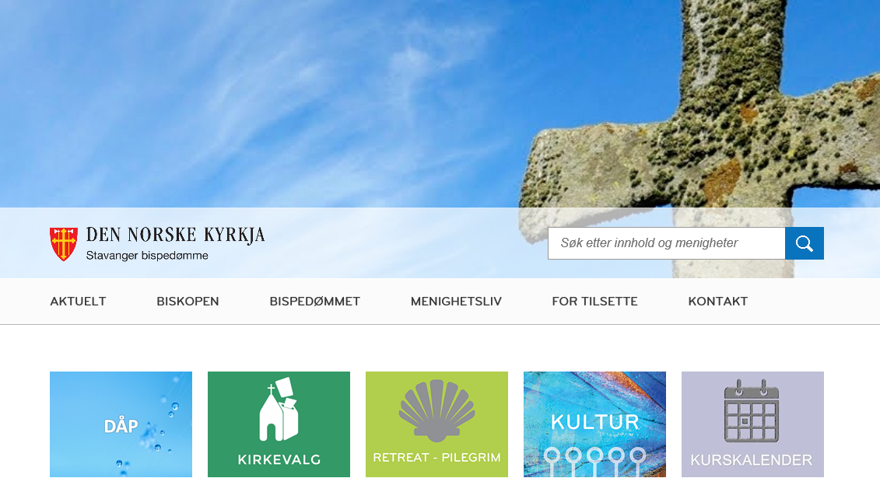
www.kirken.no/stavanger

Slide 20

Ressurser Til kirkevalget

Slide 21
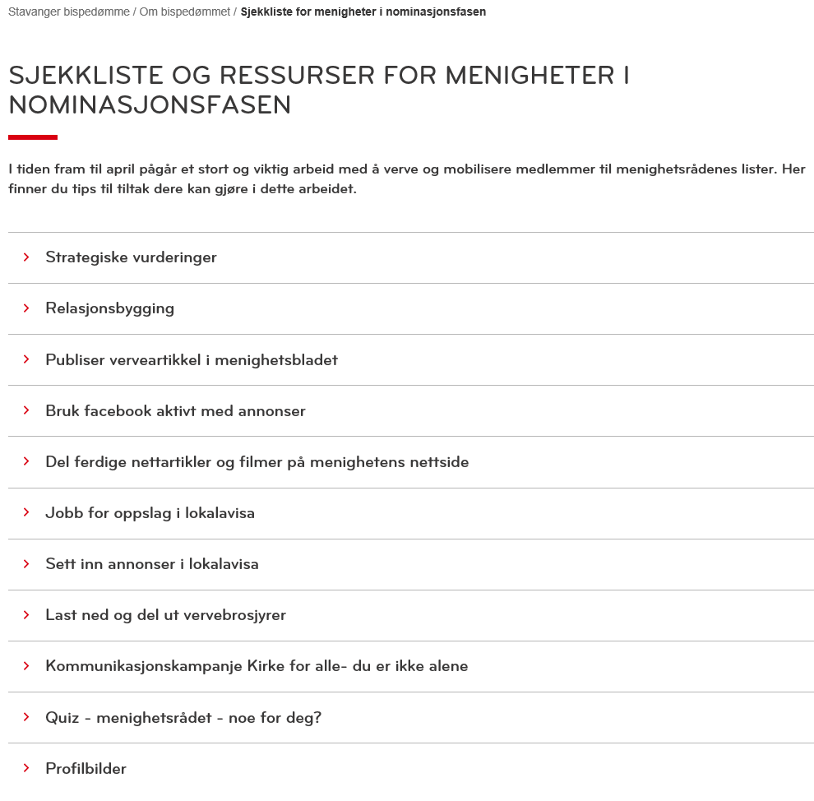

Slide 22
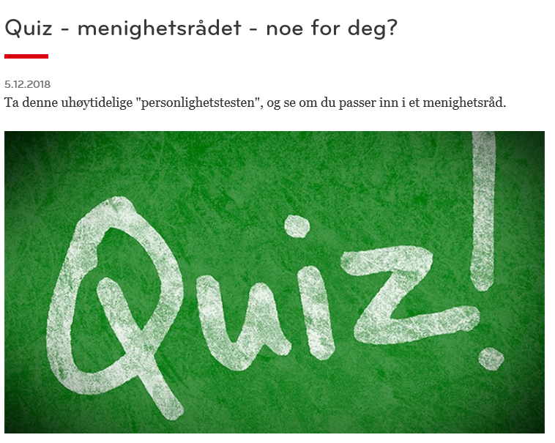

Slide 23
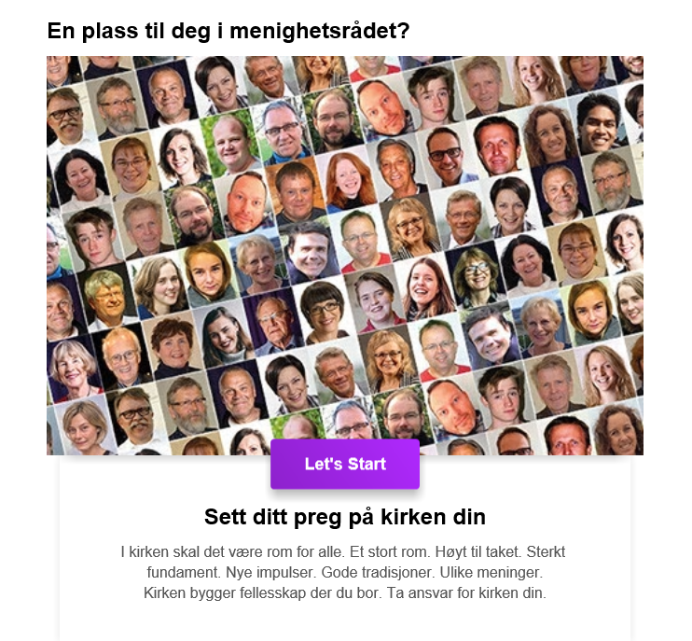

Slide 24

Hva om vi har for få kandidater?
Det er mulig å endre tallet på medlemmer i rådet før valget
  Vedtak i menighetsmøte før valget blir kunngjort (10. august)
Det er mulig å søke om felles menighetsråd for to eller flere sokn der det er tett samarbeid
(Ta kontakt om de vil ha prosedyren for dette)

Slide 25
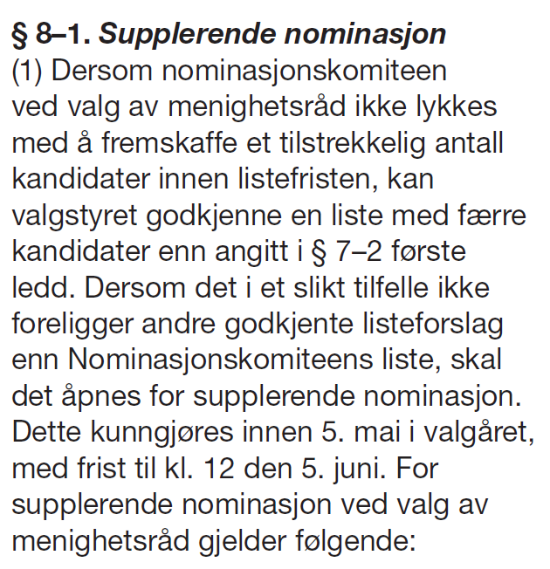

Slide 26
Summegrupper - nominasjon
Hva var det som gjorde at du sa ja da du ble valgt inn?
Har vi noen erfaring med hvordan det er lurt å utfordre folk til å stille som kandidater?

Slide 27

Frister og tidsplan

Slide 28
Noen viktige frister for menighetsrådet / valgstyreT
1. mars: Oppnevning av nominasjonskomite
30. april kl. 12:00: Innlevering av listeforslag
6. mai: Godkjenning av valglister
30. juni: Skjæringsdato for manntallet
10. august – 2. september: Manntall til offentlig ettersyn
10. august – 6. september: Forhåndsstemmeperiode
2. september: Frist for stemmegivning i annet sokn
6. september: Oppnevne stemmestyre
(8.–) 9. september: Valgting
9. september: Stemmestyrets protokoll ferdig

Slide 29
Kunngjøringer (Valgstyret)
Senest 1. mars (anbefalt): Kunngjøring av krav til listeforslag ved menighetsrådsvalget (siste frist 30. april)
Senest 6. mai: Kunngjøring av valglister og valgform ved menighetsrådsvalget
Senest 6. mai: Kunngjøring av ev. mulighet for supplerende nominasjon ved menighetsrådsvalget
Senest 10. august: Kunngjøring av tid og sted for valget, samt forhåndsstemming
Senest 11. september: Offentliggjøring av valgresultat ved menighetsrådsvalget

Slide 30

I valhandboka står det meste.
Ho finst berre i elektronisk utgåve på:
www.kirken.no

Slide 31
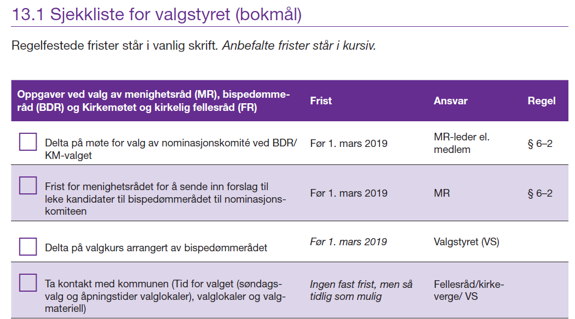
Sjekklister i valhandboka
Notes:
Send rundt sjekklister til alle

Slide 32
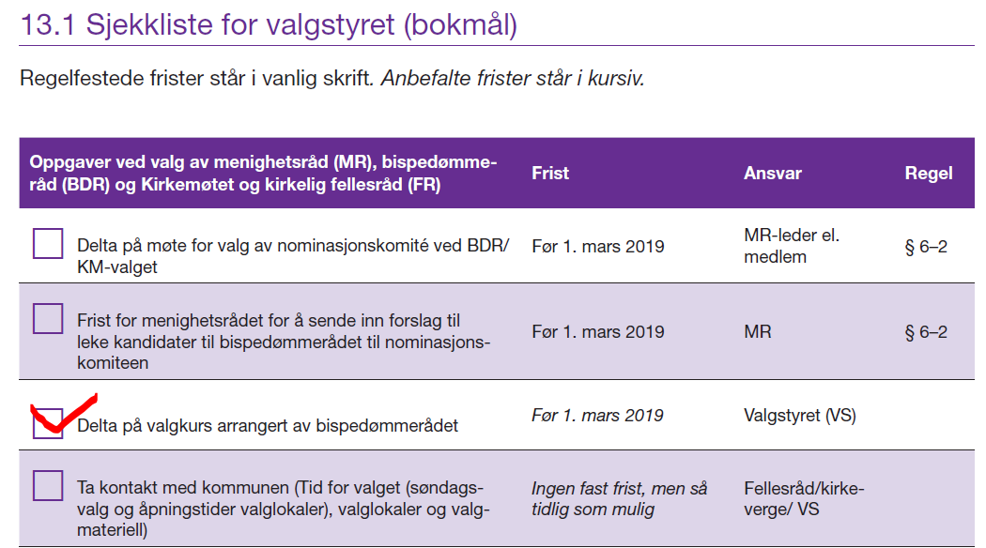
Sjekklister i valhandboka

Slide 33
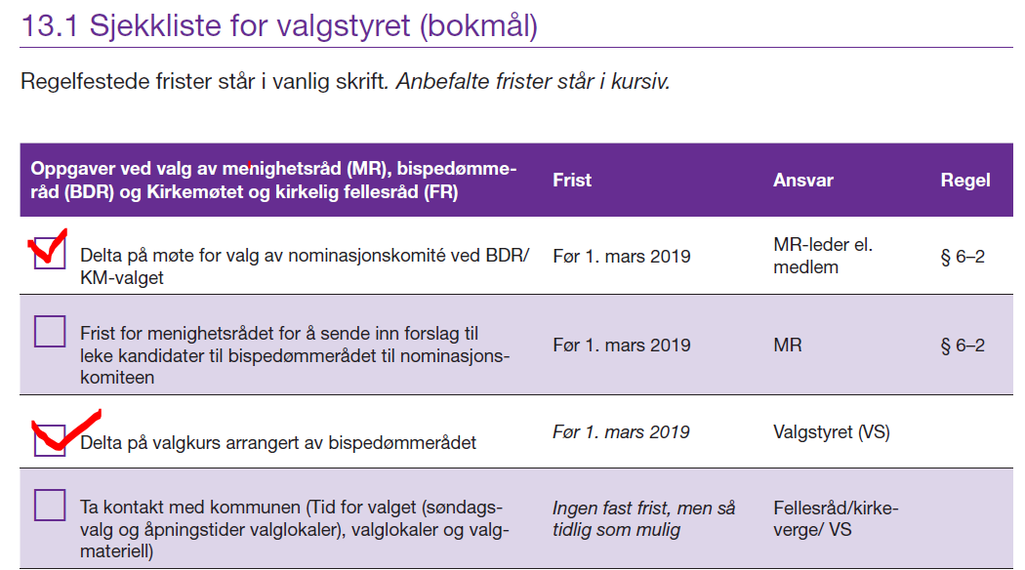
Sjekklister i valhandboka

Slide 34
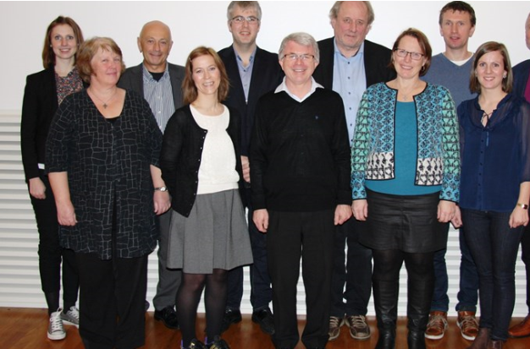
Bispedømmerådsvalet

Slide 35
bispedømmerådet
I bispedømmerådet er det:
    7 leke medlemmar
    1 lek kyrkjeleg tilsett medlem (tilsette)
    1 geistleg medlem (prestar i off. teneste)
    Biskopen (fast medlem)
3 ulike val til 1 råd
Dei 11 bispedømmeråda går saman i Kyrkjemøtet. Bispedømmerådsvalet er også eit kyrkjemøteval.

Slide 36

Valg av bispedømmeråd og kirkemøtet
Nominasjonskomite for valg av leke medlemmer
Menighetsrådene, ungdomsrådet og nominasjonskomiteens medlemmer kan fremme inntil henholdsvis 4, 4 og 1 kandidat hver.
Nominasjonskomiteen bør tilstrebe bredde i kandidatenes syn på aktuelle kirkelige spørsmål.
Andre grupper, såkalte nomineringsgrupper, kan også stille liste

Slide 37
bispedømmerådsvalet
Soknerådet sine oppgåver:
  Soknerådet kan foreslå inntil fire kandidatar til nominasjonskomiteen si liste innan 1. mars
    Brev om dette er sendt ut.
  Vere lokal valadministrasjon for bispedømmerådsvalet

Slide 38
BispedømMerådet
Kyrkjelova § 23:
  Bispedømmerådet skal ha sin oppmerksomhet henvendt på alt som kan vekke og nære det kristelige livet i menighetene, og det skal fremme samarbeidet mellom de enkelte menighetsrådene og andre lokale arbeidsgrupper i bispedømmet.

Slide 39
BispedømMerådet
Arbeidsgjevar for prestar og bispedømmeadministrasjonen
Tilsetjing av prestar og prostar
Fordeler presteressursar mellom sokna
Styrer bispedømmet sin økonomi
Fordeler OVF-midlar
Forvaltar trusopplæringa – godkjenning og inspirasjon
Leier regionale fellestiltak
Gjev fagleg støtte og rettleiing til sokna
Bindeledd mellom nasjonale og lokale kyrkjelege organ.
Samanslåing/regulering av sokn
Regionalt høyringsorgan i plansaker
Gravferdsforvaltning

Slide 40
Kyrkjemøtet
Vedtek ordningar som gjeld for heile kyrkja
  tilsetjingsreglement
  kven som kan bli prestar
  kva roller ulike organ i kyrkja har
Avgjer lærespørsmål
Vedtek gudstenesteordning og andre liturgiar
Representerer kyrkja nasjonalt
Blir eit stadig meir sentralt organ for heile kyrkja

Slide 41
Ein god kandidat
Evne til å dra saman – samarbeidsevne
Vil vere med på å forme den demokratiske folkekyrkja. (Neste periode er svært viktig og det er no det ein kan påverka)
Glad i kyrkja og har engasjement
Av alle aldersgrupper og begge kjønn
Engasjert i eigen kyrkjelyd
Erfaring frå arbeid i råd og styre, i eller utanfor kyrkja
Evne til å tenkja strategi og prioritering

Slide 42

Nytt ved bispedømmerådsvalet
Oppretta ordning for registrering av nomineringsgrupper og støtteordningar for desse
Lista frå nominasjonskomiteen heiter «Nominasjonskomiteens liste»
Sperregrense for personleg stemmetal, som ved soknerådsvalet
5 %

Slide 43
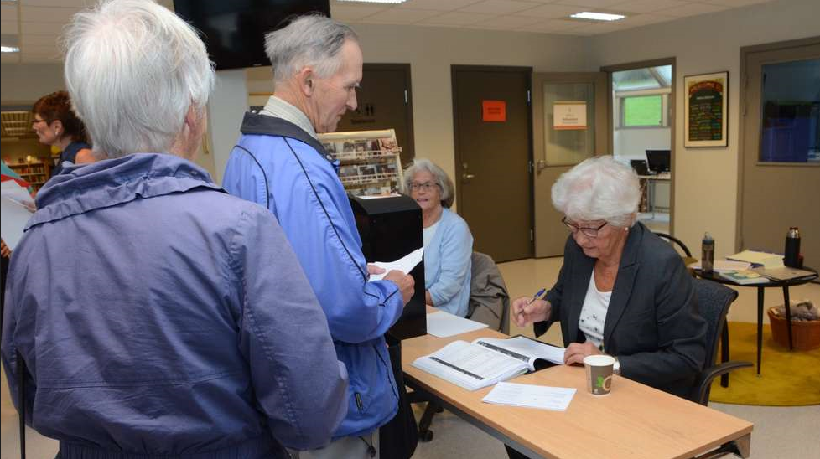
Ymse

Slide 44
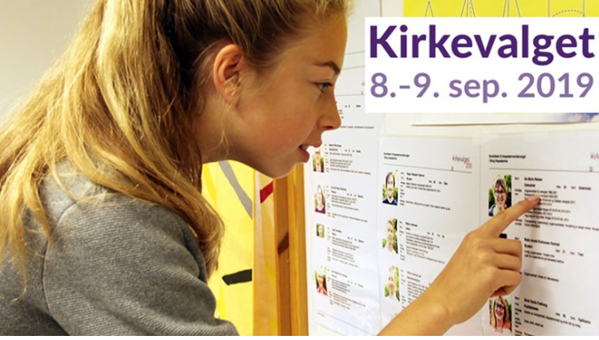
EN ELLER FLERE LISTER?
Flertallsvalg der det kun er én godkjent liste. De kandidatene som får flest personlige stemmer, velges.
Forholdstallsvalg der det er flere godkjente lister. Listene får et
antall representanter etter hvor mange som har stemt på listen.

Slide 45
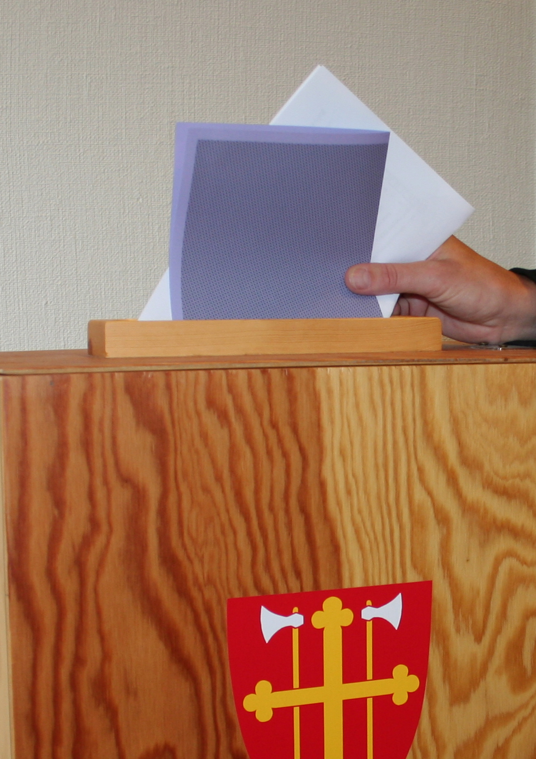
Stemmerett og valgbarhet
Stemmerett ved menighetsrådsvalg har medlemmer av Den norske kirke som oppfyller følgende vilkår:
a) vedkommende vil ha fylt 15 år innen utgangen av valgåret og
b) vedkommende er folkeregisterført som bosatt i soknet.
Valgbar fra 18 år
(fyller 18 år i 2019)

Slide 46
Stemmerett og valgbarhet
I særlige tilfelle kan biskopen etter søknad fra vedkommende menighetsråd samtykke i at en person for et begrenset tidsrom gis stemmerett i et annet sokn enn det vedkommende er bosatt i, jf. kirkeloven§4 annet ledd.
Til bispedømmerådsvalget:
Stemmeberettigede er alle som har stemmerett ved menighetsrådsvalget, med unntak av de som har stemmerett som prest eller lek kirkelig tilsatt.

Slide 47
§ 3-8.
Rett til å kreve fritak fra valg
Rett til å kreve seg fritatt for valg til menighetsråd har:
a. den som har fylt 65 år før valgperioden tar til,
b. den som har gjort tjeneste som medlem av menighetsrådet de siste fire år, og
c. den som påberoper seg hindring som menighetsrådet godkjenner
(3) Kandidater som er satt opp på listeforslag, må søke om fritak innen den frist valgstyret eller valgrådet setter, ellers tapes retten til å strykes av listeforslaget.

Slide 48

Valgprinsipper
Hemmelig valg
  Praktiske konsekvenser!
  Avlukker
  Taushetsplikt
  Rutiner
Nøytralitet
  Opplæring av valgfunksjonærer

Slide 49
Høve til å stemmE i heile kommunen
§ 10-2.Tid og sted for stemmegivningen. Organisering
(2) Valgstyrene i et fellesrådsområde kan i fellesskap bestemme at det skal bli adgang til at velgerne kan avgi stemme i alle soknene innenfor fellesrådsområdet, enten for begge kirkelige valg eller kun for valg til bispedømmeråd og Kirkemøtet. Dersom et flertall av valgstyrene i fellesrådsområdet går inn for slik tilrettelegging, skal alle valgstyrene i fellesrådsområde tilrettelegge for dette. Velgere som avgir stemme i et sokn de ikke er manntallsført i, avgir stemme i stemmeseddelkonvolutt etter prosedyren for forhåndsstemmegivning i § 9-4. Valgstyret plikter i så tilfelle å sørge for at omslagskonvoluttene blir overlevert til vedkommende sokn.

Slide 50
Valagitasjon
§ 9-5.Valagitasjon m.m.
Valagitasjon er ikke tillatt i det rommet der forhåndsstemmegivningen foregår.
§ 10-3.Ordensregler
(1) I valglokalet og i de rom som velgeren må passere for å komme frem til valglokalet, er det ikke tillatt å drive valgagitasjon eller å utføre handlinger som kan forstyrre eller hindre en normal gjennomføring av valghandlingen. Det er ikke tillatt for uvedkommende å føre kontroll med hvem som møter frem og avgir stemme, eller å foreta velgerundersøkelser eller liknende utspørring av velgerne.

Slide 51
Valmodul og manntal
Valmodulen skal vera klar seinast mai 2019 og tilgjengeleg for alle sokneråd v/adm.
Legg inn stemmestader mv. i valmodulen innan 1. juni og oppteljingsresultatet innan 11. september.
Valmodulen har også alle aktuelle skjema til utskrift
Manntalet blir «låst» 30. juni. Dvs at du har stemmerett der du er busett den datoen.
Alle med stemmerett får tilsendt valkort med opplysning om valet og kor dei kan få informasjon om stemmestad.
Alle stemmestader kjem på kyrkjevalet.no

Slide 52
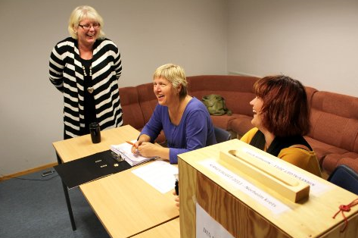
Forhåndsstemming

Slide 53
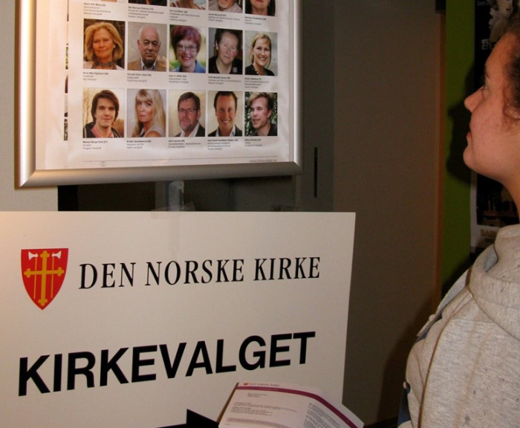
Forhåndsstemmeperioden (§ 9-1)
10. august til 6. september
Minst to stemmemottakere (oppnevnt av valgstyret) til stede
Minimum: Minst ett kirkekontor i fellesrådsområdet skal ta imot stemmer i ordinær åpningstid
Ideelt:
    Hvert sokn
    Institusjoner og møteplasser
    I tilknytning til gudstjeneste
    Dag- og kveldstid
    I tilknytning til gudstjenester

Slide 54
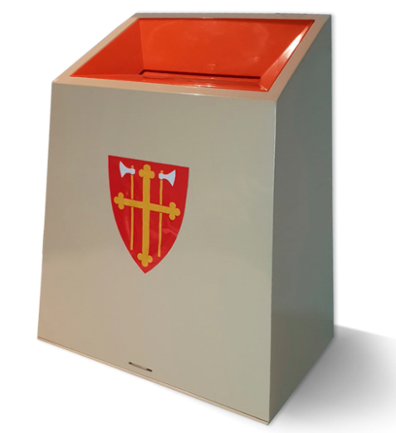
Forhåndsstemming som ikke er planlagt lenge før, kan gjennomføres, men alle skal ha lik anledning til å stemme.
Tid og sted for forhåndsstemming kommer ikke på valgkortet
De som har stemt på forhånd, kan ikke stemme på valgdagen.

Slide 55
Forhåndsstemming i praksis
Velgeren bretter stemmeseddel i enerom
Funksjonær setter stempel på stemmeseddel
Velgeren legger seddelen i en stemmeseddelkonvolutt og limer igjen
Stemmemottaker legger stemmeseddelkonvolutten sammen med evt. valgkort i en omslagskonvolutt som blir lagt i valgurnen, evt. skal velgeren skrive navn, fødselsdato og adresse på omslagskonvolutten
Dersom velgeren hører til i et annet sokn, skal omslagskonvolutten sendes dit.

Slide 56
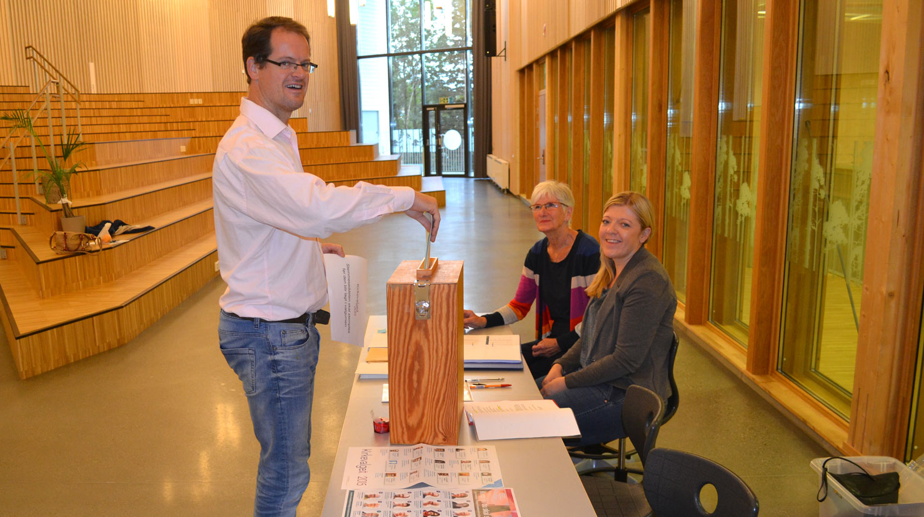
Valgting
Notes:
Sett inn bilde av Erik som røystar

Slide 57
Planlegge valtinget
Tid og stad skal følgje val til kommunestyret (9.september)
Avklare vallokale – Kyrkjeverja avklarar med kommunen sin valadministrasjon. Alt må vere klart til kunngjering seinast 10. august.
Ikkje same rom som val til kommunestyret
Alle valkretsar skal brukast
Val i kyrkja etter gudstenesta søndagen før valdagen (8.september) er del av valtinget – før det: førehandsrøysting
Sørge for bemanning av alle stemmestader i soknet

Slide 58
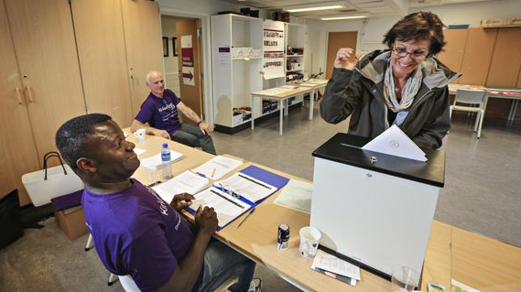
Stemmegjeving
Alltid minst to valfunksjonærar (stemmemotakarar) til stades
  Oppnemnde av valstyret
Veljarane har fått tilsendt valkort
Valet skal skje «i einerom og usett». Ved stemmeavlukker eller i eige rom (Skjerpa sidan 2015)
Prosedyre: Identifikasjon (valkort), gje stemmemateriell, i valavlukket, stempling av stemmesetel, setel i urna

Slide 59

STEMMEGJEVING
Ikkje valkort?
  Annan id. (bankkort, førarkort o.l.)
Ikkje i manntalet?
  Vise til rett stemmestad, eller ta imot framandstemme
I tvil om retten til å stemme: Ta imot framandstemme
Ingen skal avvisast i vallokalet – Stemmestyret avgjer seinare om stemma kan godkjennast
Framandstemme: I konvolutt og omslagskonvolutt med opplysningar om den som gjev stemme

Slide 60
Stemmegjeving
Stemmereglar stort sett som tidlegare:
  Kryss for tre kandidatar:
    «Velgeren kan ved menighetsrådsvalg og bispedømmeråds- og kirkemøtevalg gi inntil tre kandidater på stemmeseddelen én personstemme. Dette gjøres ved å sette et merke ved kandidatens navn.»
  Ikkje stryke kandidatar.

Slide 61
Sperregrense
Nytt:
  Sperregrense på 5 % for nominasjonskomiteen si liste.
  Dvs.: Minst 5 % av veljarane må ha kryssa av for ein kandidat for at det skal få betydning for rekkefølgja.
Altså: Om Nominasjonskomiteen si liste får 100 stemmer må kvar kandidat på lista ha fått minst 5 stemmer (5 %) for å kårast tidlegare enn plasseringa på lista skulle tilseie.
Dette gjeld også nominasjonskomiteen si liste i bispedømmerådsvalet

Slide 62
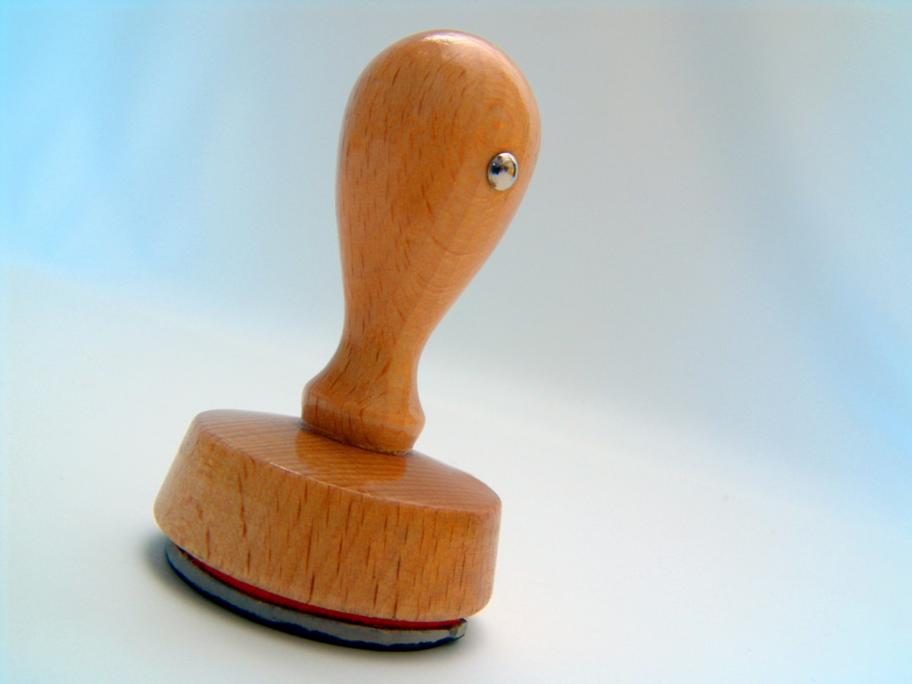
Praktiske forhold ved valGet
Menighetsrådet er valgstyre i soknet
  Valgstyret fører protokoll over alt angående valget
Stemmesedler for bispedømmerådsvalg:
  Til alle valglokale.
  Blir trykte sentralt.
  Menighetskontoret får i posten og distribuerer.
Stemmesedler til MR-valg:
  Trykkes lokalt, 120 g kvitt
Sjekk i god tid at valgurner og stempel er klare

Slide 63
Praktiske forhold ved valet
Fleire vallokale i soknet: Eitt stemmestyre (tre medlemmar) for kvart
  Stemmestyret fører protokoll over alt som skjer i deira vallokale
Oppteljing avsluttast seinast 11. september. Resultatet skal leggjast inn i valmodulen
Stemmesetlar frå bispedømmerådsvalet skal sendast på raskast mogeleg måte til bispedømmekontoret i Stavanger (detaljar om dette kjem seinare)

Slide 64
Lokalkyrkjeleg valøkonomi
Til fordeling lokalt: 32 millionar (med atterhald)
Utgangspunkt i same fordelingsnøkkel som i 2015
Til godtgjering av valfunksjonærar, lokale infotiltak, lokal valadministrasjon og valmateriell
Til fordeling seinast 30. juni
«Hvert sokn vil få kr 10000 i grunnstøtte, og det vil i tillegg utbetales kr 3 pr. stemmeberettiget medlem. Videre vil det utbetales kr 4300 pr. stemmekrets i kommunen som overstiger antall sokn i kommunen. De menigheter som gjennomfører valgting to dager får en ytterligere tilleggsbevilgning på kr 2000, og dersom det er overskytende stemmekretser som har valg begge dagene blir også dette kompensert med kr 2000 pr. stemmekrets.»

Slide 65
Lokal opplæring
Valhandbok
God opplæring av valfunksjonærar er avgjerande for god gjennomføring av valet:
  Nøytralitet
  Profesjonalitet
  Trygg på rolle og oppgåve
Klar ansvarsfordeling i vallokalet. Ein tydeleg leiar.
Kyrkjerådet lagar kursmalar og nettkurs

Slide 66


Informasjon

Slide 67
informasjon
Dei fleste punkta på sjekklista krev eitt eller fleire informasjonstiltak. (Desse er merka «Komm»)
Lag ein gjerne enkel informasjonsplan som supplerer sjekklista
Valhandboka har eksempel på ein slik plan og forslag til ein kommunikasjonspakke-sjekkliste

Slide 68
Målgrupper
Hvem vil vi nå med informasjonen?
Alle medlemmer med stemmerett
  De minst aktive
  De som er litt interesserte, de man har kontakt med gjennom kirkelige handlinger
  De aktive i menigheten
  Førstegangsvelgere. Ungdom (som fyller 15 eller eldre)
De som ikke er medlemmer. Kan benytte denne anledningen til å gi et godt bilde av kirken

Slide 69
Kommunikasjonspakke liten
Oppdater kalenderen på nettsider og eventuelt legg inn som arrangement på Facebook
Menighetsbladet – fyldig omtale i alle utgaver
Nettsider- kopier inn artikler fra kirkevalg.no
Bestill materiell om valget før 1. mars på http://valgutstyr.no
Kjøp annonseplass i lokalavis
Evaluer informasjonsinnsatsen, snakk med folk og hør om de skal stemme/vet at det er valg

Slide 70
Kommunikasjonspakke +
Velg ut et tiltak (el. flere) dere er stolte over, og som dere vil fortelle om i egne kanaler og lokalavisa
Kjøp fremming for saker dere har på Facebook
Bruk filmer og bilder som legges ut på kirkens Facebook-side/Instagram
Arranger åpent møte med kandidatane
Ha stand for menigheten og valget på butikken, gågata eller kjøpesenter
Løft kirkesaker opp i lokale valgdebatter
Engasjer konfirmantene i å få økt stemmer fra 15 +

Slide 71
GrensejusTeringer
Det pågår endring av kommunegrenser flere steder. Disse får noen følger for soknene og fellesrådene.
Enkelte steder justeres soknegrensene eller sokn slås sammen.
Der sammenslåing og justeringer er vedtatt, skal valget holdes etter framtidige grenser.
Der vedtak ikke er gjort, gjelder gamle grenser ved valget.
Vedtak må være gjort før 1.3.2019.
Kirkerådet sentralt arbeider med å få lagt alle slike endringer inn i valgmodulen som vil ligge til grunn for valgkort og manntall

Slide 72
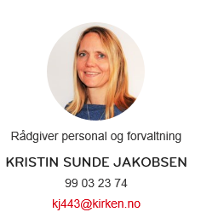
Kontaktperson Kirkevalg

Slide 73

Lykke til!

